Slide 1
Introdução ao HTML 4 e 5

Slide 2
HTML
Não é uma linguagem de programação
É uma linguagem de marcação
Na programação para web é usada para apresentar elementos visuais
Utiliza uma síntaxe similar ao XML
Utiliza tags <>
É guiado por uma específicação do W3C

Slide 3
Olá mundo!
<html>
<head>
<title>Meu primeiro aplicativo</title>
</head>
<body>
<h1>Olá mundo!</h1>
</body>
</html>
Página

Slide 4
HTML e linguagens de programação
HTML não possui recursos de programacão, isto impossibilita:
O uso de repetições
Condicionais
Usar variáveis de programação, etc…
Apenas com HTML iremos produzir páginas estáticas
Ao associar HTML com linguagens de programação produziremos páginas dinâmicas
É uma boa prática evitar código de programação junto ao HTML

Slide 5
Tags HTML
Tudo em HTML será representado através de tags <>
Sua sintaxe possui duas formas:
<tag />
<tag></tag>
Há também o uso de propriedades nas tags para alterar seu comportamento
<tag height=“20px”>
Precisamos conhecer as tags HTML para saber o que pode ser feito com ele…
Notes:
http://www.truquesedicas.com/tutoriais/html/00007a.htm

Slide 6
Estrutura de uma página HTML
<html>
<head>
<body>

Slide 7
Tag <head>
<title> - Usada para determinar o título da página e será exibido no topo da aplicação
<style> - Determina parâmetros de estilo CSS a serem aplicados na página
<script> - Scripts em javascript a serem utilizados na página
<meta> - Informações usadas para descrever a página

Slide 8
Tags HTML para textos
Podemos formatar os textos que serão exibidos ao usuário
Pode-se:
Aplicar negrito
Itálico
Subescrito
Notes:
Similar ao Word

Slide 9
Cabeçalho
São os textos que, em geral, aparecem no início da página
Há diferentes tags para representar diferentes tamanhos:
<h1>
<h2>
…
<h5>
Exemplo
<h1>Olá mundo!</h1>

Slide 10
Tags HTML para estilos em textos
<b> texto em negrito </b>
<i> texto em itálico </i>
Texto <sup> acima </sup>
Texto <sub> abaixo </sub>
Texto <small> menor </small>

Slide 11
Parágrafo e quebra de linha
Utilização de parágrafo em HTML:
<p> Texto dentro do parágrafo </p>
Quebra de linha em textos:
Texto em uma linha <br /> Textro em outra linha

Slide 12
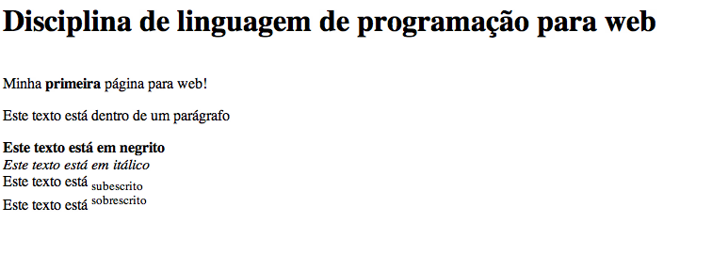
exercício

Slide 13
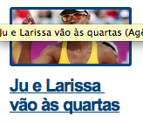

links
Âncoras para acessar outras partes de um site
Tag <a>
Exemplo: <a href=“google.com”>Google</a>

Slide 14
Atributos da tag a
Href
Descrição: usado para especificar a url que será carregada ao clicar no link
Target
Descrição: usado para especificar onde o link será aberto
Valores: _blank, _self, _parent, _top

Slide 15
Exemplo de uso da tag a
Exemplo:
<a href=‘index.html’ target=‘_parent’>Texto do link</a>

Slide 16

Uso de imagens em HTML
Exibe uma imagem na página HTML
Tag <img>

Slide 17
Atributos da tag img
src
Descrição: especifica o caminho (pasta ou diretório) onde encontra-se a imagem
width
Descrição: especifica a largura da imagem
height
Descrição: especifica a altura da imagem
alt
Descrição: especifica o texto que irá aparecer quando o mouse passar pela imagem

Slide 18
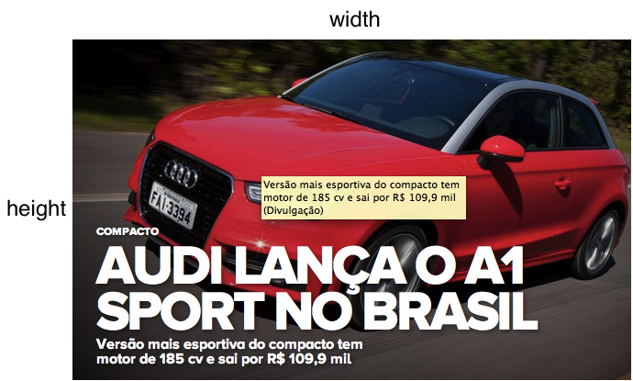
Exemplo do uso da tag img
<img src=‘audi.jpg’ alt=‘Versão…’
height=‘200px’ width=‘100px’>

Slide 19
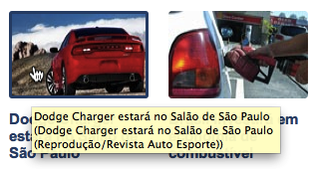
Links e imagens
É possível associar imagens a links

Slide 20
Exercício
Incluir uma imagem em uma página HTML
Associar um link a esta imagem

Slide 21

Lista de itens não ordenada
Este é um exemplo de lista não ordenada
Tag <ul> e vários <li>

Slide 22
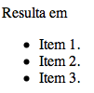
Lista de itens não ordenada
Exemplo:
<ul>
<li>Item 1.</li>
<li>Item 2.</li>
<li>Item 3.</li>
</ul>

Slide 23

Lista de itens ordenada
Este é um exemplo de lista ordenada
Tag <ol> e vários <li>

Slide 24

Lista de itens ordenada
Exemplo:
<ol>
<li>Item 1.</li>
<li>Item 2.</li>
<li>Item 3.</li>
</ol>

Slide 25
Exercício
Criem lista ordenadas e não ordenadas em vários itens
Façam o uso de ambas as listas

Slide 26
HTML 5
HTML 4 não dá mais… obsoleto!
Flash também não!
Uma nova forma de pensar o desenvolvimento para a web
Não é apenas HTML, mas também uma API DOM
Notes:
Html 4 se tornou um padrão em 1999

Slide 27
Principais recursos do HTML 5
Suporte a vídeo e audio
Gráficos 2d/3d
Armazenamento local ou com SQL
Geolocalização
Validação de formulários

Slide 28
Progress
Certas operações levam algum tempo para serem realizadas
O usuário precisa ser informado sobre seu progresso
<progress></progress>
Notes:
http://www.w3schools.com/tags/tag_progress.asp

Slide 29
Data
Em algumas situações desejamos armazenar informações em nossas tags
Por exemplo:
<div id=“carro” marca=“toyota”>
O problema é que isto é inválido do ponto de vista da validação HTML
Uma alternativa está no uso de atributos data-
<div id =“carro” data-marca=“toyota”>
Observação: não deve ser usado para representar informações que o usuário visualizará

Slide 30
Media tags
Videos
<video src=“” controls />
Audio
<audio src=“” />
Notes:
http://www.w3schools.com/tags/tag_article.asp

Slide 31
Geolocalização
Com o HTML 5 também trás a possibilidade de obter a localização do usuário
Este recurso é útil para aplicações ou sites que mudem ou se adaptem quando houver essa informação
A forma como a localização é obtida varia de dispositivo para dispositivo
Notes:
http://www.w3schools.com/html/html5_geolocation.asp

Slide 32
Gráficos
Um dos princípios do HTML 5 é evitar o uso de plugins externos, como o Flash
É introduzido uma forma de criar gráficos denominado canvas
É possível exibir elementos 2D, 3G, imagens em SVG
Será utilizado uma linguagem de scripting (em geral o JavaScript)
Notes:
http://imasters.com.br/artigo/16455/desenvolvimento/html-5-na-pratica-canvas-parte-01/

Slide 33
Novos inputs
Até o HTML 4 haviam basicamente 3 formas de inserir dados em um formulário
<select> <textarea> <input>
Tinhamos de fazer várias modificações para lidar com cores, datas, e-mail, números
Agora foram adicionadas novas formas de entrada que facilitam este processo

Slide 34
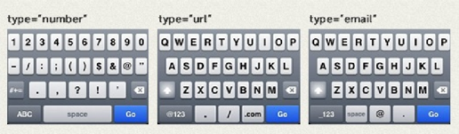
Exemplos de input
Notes:
http://www.w3schools.com/html/html5_form_input_types.asp

Slide 35
Validação de formulário
Validar dados é um processo necessário para garantir que informações corretas estão sendo inseridas no sistema
Normalmente fazemos de duas forma:
Validação no cliente
Validação no servidor
Observando que é um processo bastante comum o HTML 5 oferece algumas validações prontas
Notes:
http://www.pageresource.com/html5/input-validation-tutorial/

Slide 36
Draggable
Arrastar e soltar é uma operação bastante comum
Antes utilizávamos frameworks javascript, como o jQuery
Agora temos uma forma padronizada de fazer isto
Notes:
http://www.w3schools.com/html/html5_draganddrop.asp

Slide 37
Item editável
Partes de nosso site podem ser editáveis, e permitir isto era um problema…
Javascript
CSS
HTML
Provê uma edição WYSIWYG
Notes:
http://html5doctor.com/the-contenteditable-attribute/#live-examples

